Slide 1
Jornadas sobre Despoblación
del Medio Rural
MESA REDONDA POLÍTICA
“Contexto, retos y estrategias políticas para combatir la despoblación”
Villadiego, Burgos, 15-16 Junio 2018.

Slide 2
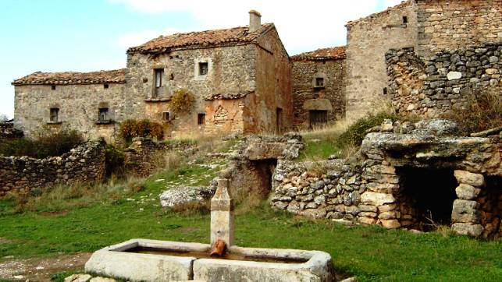
7 Reflexiones sobre la Despoblación Rural.
¿Es un problema nuevo la Despoblación Rural? ¿es la canción del verano?
¿Áreas con baja población o áreas despobladas?
La realidad de la despoblación en la España vacía.
La Despoblación es ¿reversible o irreversible?.
El gran fracaso institucional frente a la despoblación rural.
Soluciones Sociales, Acciones Instituciones, Propuestas políticas frente a la Despoblación.
Movilización por la Repoblación.

Slide 3
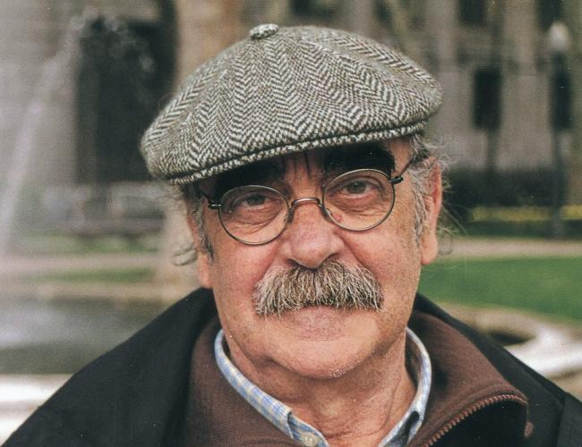
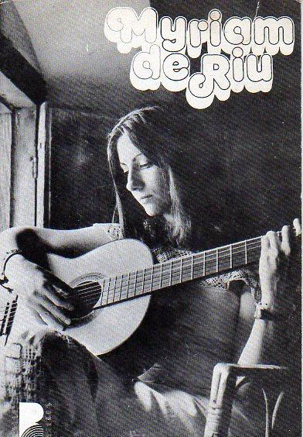
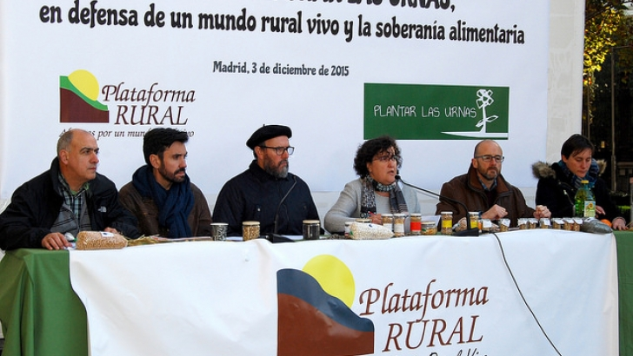
40 años denunciando la Despoblación Rural.
Novelas y posicionamientos de Miguel Delibes.
La Lluvia Amarilla de Julio Llamazares.
Cantautores como Labordeta, Miriam de Riu,…
Estudios de geógrafos en la Transición.

Slide 4
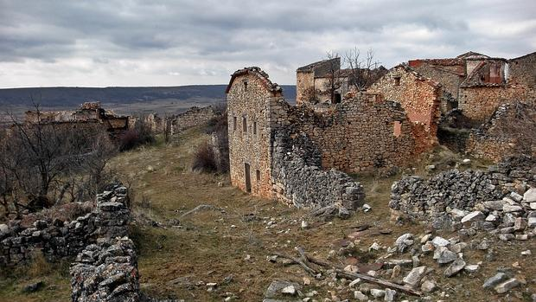
¿Áreas con baja población o áreas despobladas?
Laponia finlandesa (1,8 h/km²):
1950: 169.000 h.
2015: 181.000 h.
Provincia Soria (8 h/km²):
1950: 166.000 h.
2015: 88.000 h.
Soria Rural:
1950: 151.000 h.
2015: 50.000 h.
Guipúzcoa (355 h/km²):
1950: 374.000 h.
2015: 718.000 h.
Guipúzcoa Rural:
1950: 240.000 h.
2015: 471.000 h.
2015’: 361.000 h.

Slide 5
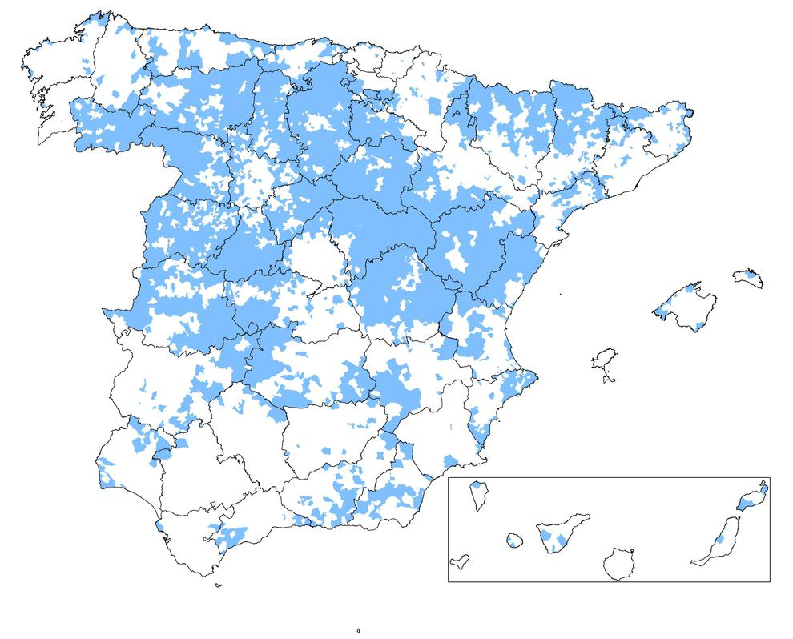
La Realidad de la Despoblación en la España Vacía (I).
Castilla y León tiene hoy la misma población que en 1900, España la ha multiplicado por tres, Cataluña y País Vasco, por cuatro.
Castilla y León pierde 25.000 habitantes al año, perderá 260.000 en los próximos 15 años y Castilla-La Mancha 140.000 (INE).
Castilla y León, Comunidad más envejecida de Europa, 25% > 65 años, dentro de 12 años serán el 35% de la población.
552.000 h. perderá España en 15 años, 402.092 en Castilla y León y Castilla-La Mancha… ¡el 73% del total!.
La Castilla Rural ha pasado en 60 años de 4 millones habitantes a 1 millón h.
Se han cerrado casi 5.000 escuelas rurales.
Población en pueblos de menos de 200 h. supera el 50%> 65 años.
Densidad comarcas rurales castellanas inferior a 10 h/km².

Slide 6
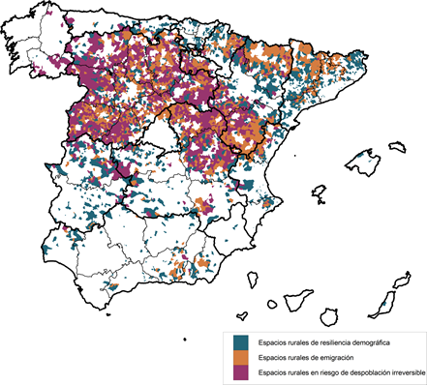
La Realidad de la Despoblación en la España Vacía (II).

Slide 7
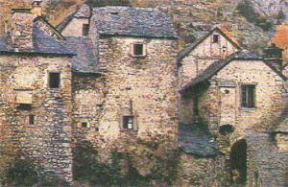
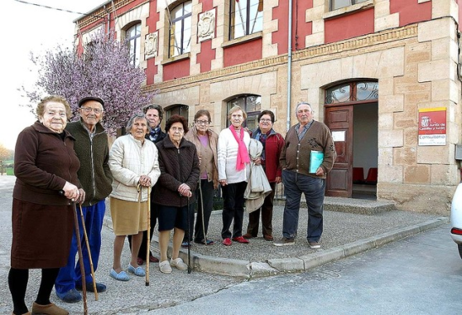
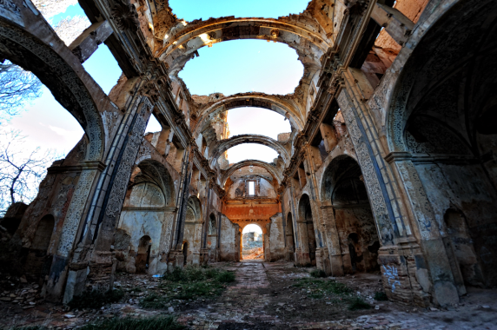
La Realidad de la Despoblación en la España Vacía (III).
Provincia Burgos (-12%):
1950: 400.000 h.
2015: 358.000 h.
Burgos Rural (-63%):
1950: 300.000 h.
2015: 114.000 h
2015 (reales): 68.000 h.
2015: 40%>65 años.

Slide 8
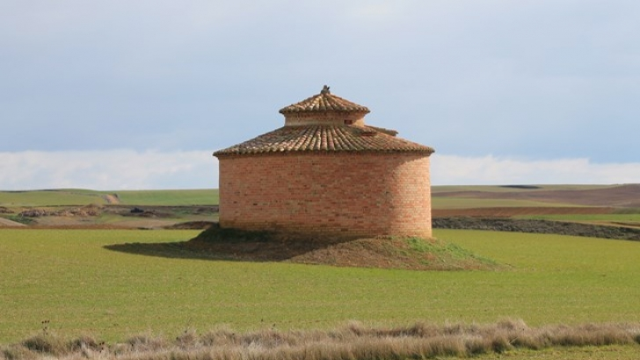
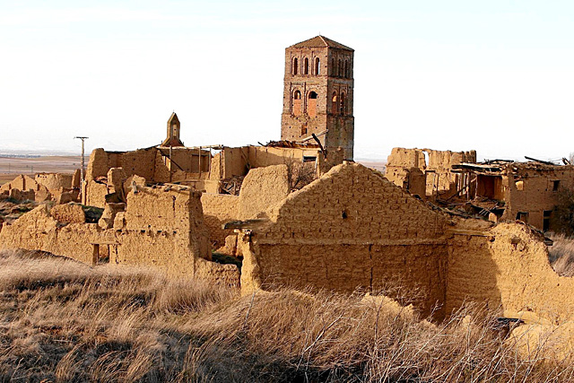
La Realidad de la Despoblación en la España Vacía (IV).
Provincia Palencia (-31%):
1950: 234.000 h.
2015: 161.000 h.
Palencia Rural (-59%):
1950: 193.000 h.
2015: 80.000 h
2015 (reales): 55.000 h.
2015: 40%>65 años.
España: 1950-2015: +70%

Slide 9
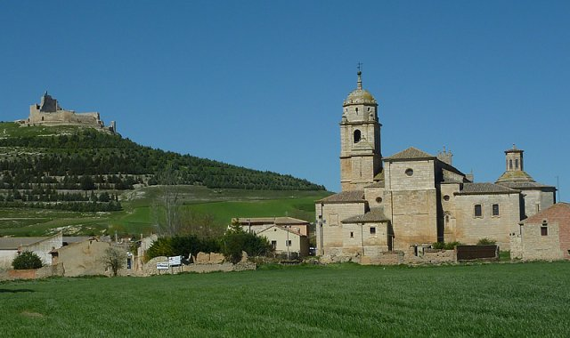
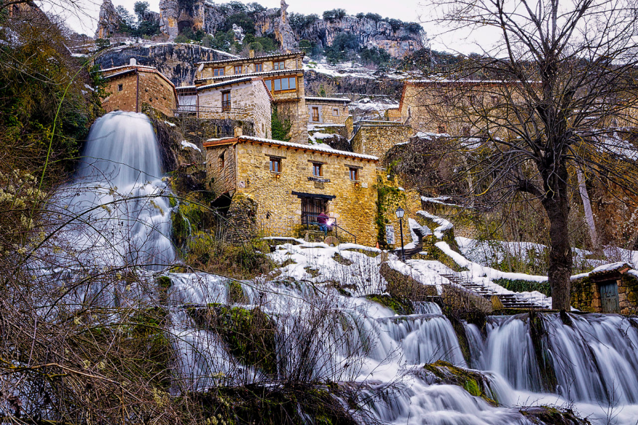
La Realidad de la Despoblación en la España Vacía (V).
Castrojeriz (-62%):
1950: 2.100 h / 2015: 800 h.
Densidad: 6 hab/km²
Valle de Sedano (-81%):
1950: 2.300 h / 2015: 430 h.
Densidad: 2 hab/km²
Valle de Valdelucio (-79%):
1950: 1.476 h / 2015: 314 h.
Densidad: 3 hab/km²
Nidáguila (-79%):
1950: 418 h / 2015: 23 h.
Densidad: 3 hab/km²
España: 1950-2015: +70%

Slide 10
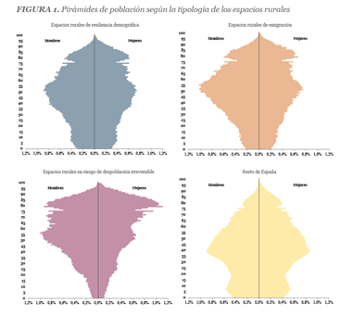
La Despoblación: ¿Reversible o Irreversible?

Slide 11
El gran fracaso institucional en la lucha contra la despoblación
Ausencia de voluntad política para resolver un problema que los expertos pusieron sobre la mesa hace 40 años.
30 años de Agendas, Propuestas, Planes, Programas contra la Despoblación incumplidos.
Carencia de una Masa crítica social organizada activamente por la Repoblación: partidos, instituciones, asociaciones, sindicatos, ambientalistas…
Desaprovechamiento total de las ingentes ayudas europeas recibidas: España ha recibido más de 300.000 millones de euros entre 1986 y 2013 para Desarrollo Agrario, Rural, regional y Social sin beneficio demográfico alguno en las comarcas rurales.

Slide 12
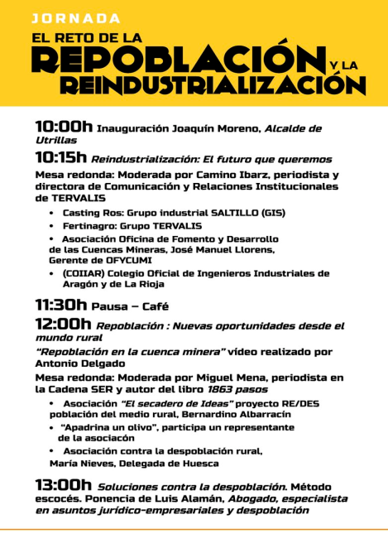
Soluciones Institucionales a la despoblación
Inventario de Patrimonio Inmobiliario Público Infrautilizado en las locales rurales (viviendas, locales, naves, etc…).
Favorecer el asentamiento voluntario de empleados públicos de las diferentes administraciones en localidades rurales.
Conectividad entre ofertas económicas y de residencia, en ámbitos rurales y demandas de potenciales pobladores.
Iniciativas Europeas para la repoblación Rural.
Cofinanciar cualquier iniciativa empresarial o de creación de empleo en las Áreas Despobladas.
Procedimiento simplificado de Gestión en Pequeños Aytos.
Priorizar la ubicación de las Actividades Económicas y Empresariales de Administraciones Públicas y Empresas con participación pública en el medio rural.
Apoyo incondicional a la Escuela Rural.
Garantizar acceso a Nuevas tecnologías en todo el Territorio Rural.
Prestación de calidad de Servicios Sociales, Culturales y Deportivos.
Dignificar la Vida Rural.

Slide 13
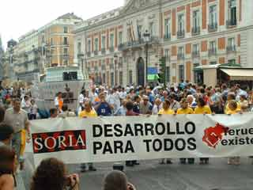
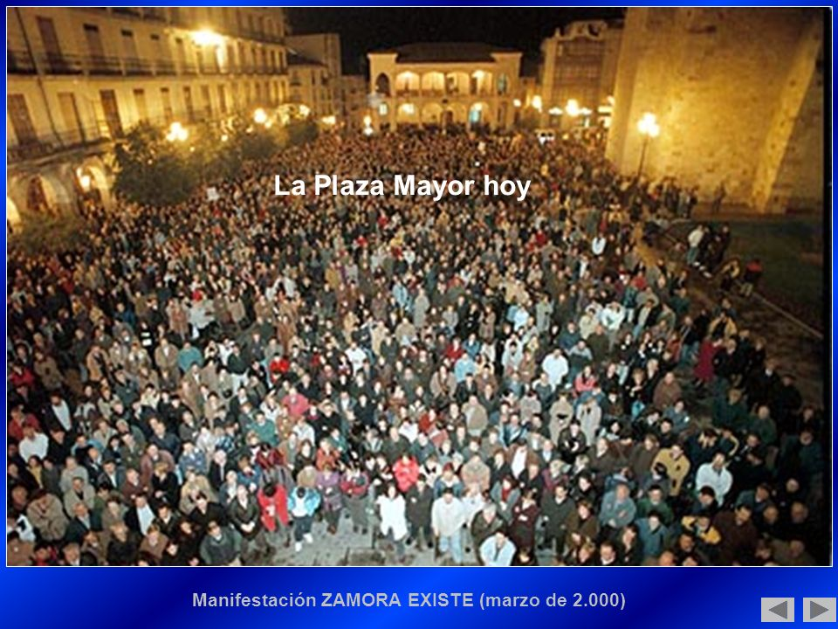
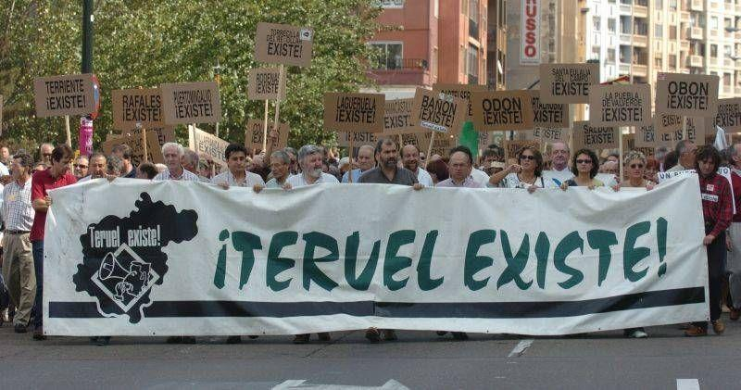
Movilización por la Repoblación
La Despoblación genera
caudales de simpatía popular.
Soluciones Sociales.
Soluciones Institucionales.
Repoblación.
Movilización.

